Slide 1
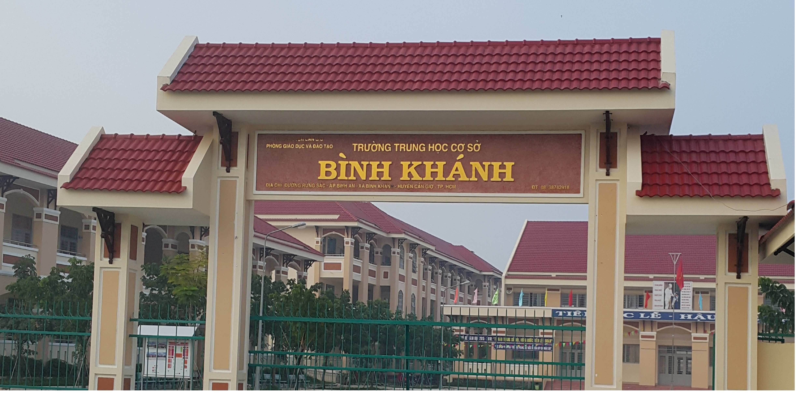
CHÀO MỪNG CÁC EM HỌC SINH
TỔ: NGỮ VĂN

Slide 2
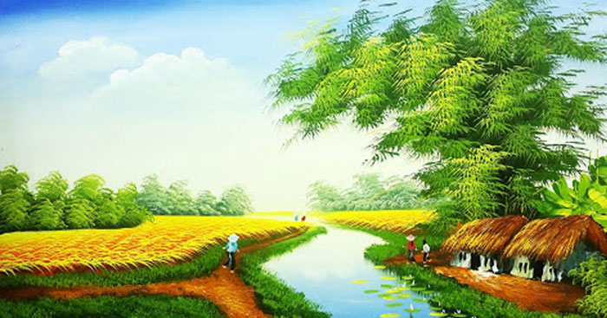

Tiết 28 – 44:
BÀI 3: VẺ ĐẸP QUÊ HƯƠNG

Slide 3


Quan sát các bức tranh, ảnh và cho
biết: 4 bức tranh, ảnh này giống
nhau ở điểm gì? Nêu cảm nhận
của bản thân.

Slide 4
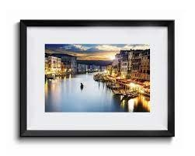

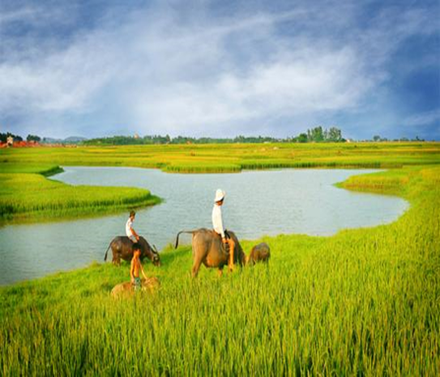
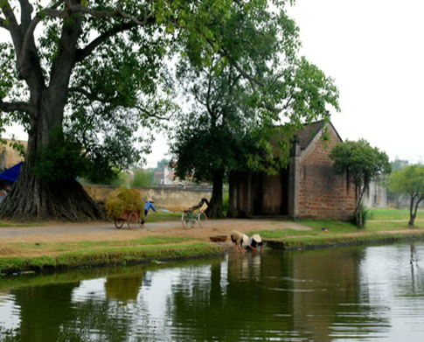
MỘT SỐ BỨC TRANH
(1)
(2)

Slide 5
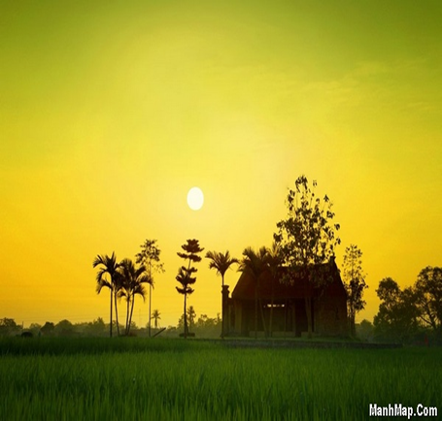
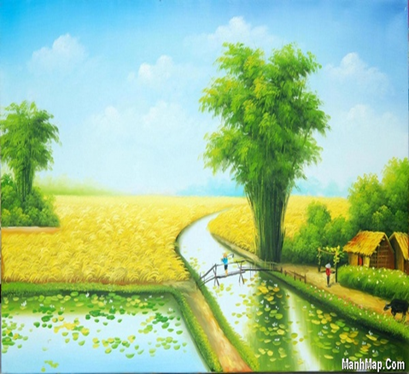
MỘT SỐ BỨC TRANH
(3)
(4)

Slide 6

Quê hương có một vị trí quan trọng trong lòng mỗi người. Mỗi người dân Việt Nam đều có tình cảm thiêng liêng gắn bó với quê hương xứ sở của mình. Đối với những con người lao động, nhất là người nông dân, họ đã gắn bó mật thiết với quê hương. Từ lúc cất tiếng khóc chào đời, rồi tuổi thơ đẹp đẽ, những công việc lao động, rồi cuộc sống gia đình, cho tới lúc nhắm mắt xuôi tay, họ đã sống gắn liền với làng quê. Tình cảm yêu quê hương đất nước là một truyền thống tốt đẹp và đáng quý của dân tộc Việt Nam. Đến với bài học hôm nay, chúng ta cùng thả hồn theo những vần thơ lục bát viết về quê hương để cùng lắng nghe và suy ngẫm.

Slide 7
ĐỌC: TRI THỨC NGỮ VĂN
Tiết 28, 29:
Văn bản 1:
NHỮNG CÂU HÁT DÂN GIAN VỀ
VẺ ĐẸP QUÊ HƯƠNG

Slide 8
I. Tri thức đọc hiểu: Thơ lục bát (SGK/Tr 60)

Slide 9

Tìm hiểu chung về thơ lục bát
Đọc phần Tri thức đọc hiểu trong SGK trang 60 và tái hiện lại kiến thức.

Slide 10
Tìm hiểu chung về thơ lục bát
+ Câu lục: 6 tiếng
+ Câu bát: 8 tiếng
1. Số tiếng

Slide 11
Tìm hiểu chung về thơ lục bát
Tiếng thứ 6 của câu lục hiệp vần với tiếng thứ 6 của câu bát, tiếng thứ 8 của câu bát hiệp vần với tiếng thứ 6 của câu lục tiếp theo.
2.Cách gieo vần

Slide 12
Tìm hiểu chung về thơ lục bát
VD:
Trăm năm /trong cõi /người ta.
B T B
Chữ tài chữ mệnh/ khéo là ghét nhau.
B T B B
Trải qua/ một cuộc bể dâu.
B T B
Những điều trông thấy/ mà đau đớn lòng.
B T B B
(Truyện Kiều – Nguyễn Du)
3. Ngắt nhịp: Nhịp chẵn.

Slide 13
Tìm hiểu chung về thơ lục bát
4. Thanh điệu
Tiếng 1,3,5,7 phối thanh tự do. Tiếng 2, 4, 6, 8 theo thứ tự: B-T-B-B.

Slide 14
Tìm hiểu chung về thơ lục bát
- Số tiếng, thanh điệu, nhịp điệu có sự biến đổi.
VD: Đứng bên tê đồng ngó bên ni đồng mênh mông bát ngát.
Đứng bên ni đồng ngó bên tê đồng bát ngát mênh mông.
5. Lục bát biến thể

Slide 15
I. Tri thức đọc hiểu: Thơ lục bát (SGK/Tr 60)
1. Số tiếng:
+ Câu lục: 6 tiếng
+ Câu bát: 8 tiếng
2. Cách gieo vần: Tiếng thứ 6 của câu lục hiệp vần với tiếng thứ 6 của câu bát, tiếng thứ 8 của câu bát hiệp vần với tiếng thứ 6 của câu lục tiếp theo.
3. Ngắt nhịp: Nhịp chẵn.
4. Thanh điệu: Tiếng 1,3,5,7 phối thanh tự do. Tiếng 2, 4, 6, 8 theo thứ tự: B-T-B-B.
II. Trải nghiệm cùng văn bản:

Slide 16

Đọc rõ ràng, rành mạch, biểu cảm...
Đọc văn bản

Slide 17
II. Trải nghiệm cùng văn bản:
-Thể loại: Ca dao (thể thơ: lục bát)
III. Suy ngẫm và phản hồi:
1. Bài ca dao 1:

Slide 18
2 phần
a. Sự giàu có, nhộn nhịp của kinh thành Thăng Long.
b. Tâm trạng tác giả.

Slide 19

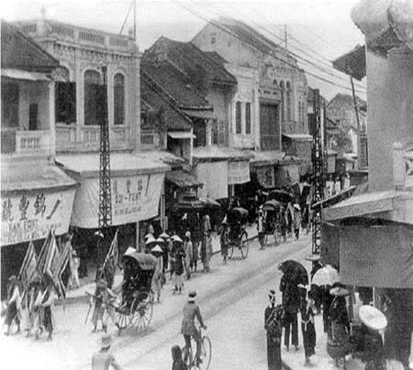
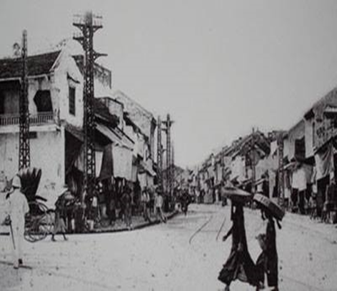
MỘT SỐ HÌNH ẢNH KINH THÀNH THĂNG LONG XƯA

Slide 20
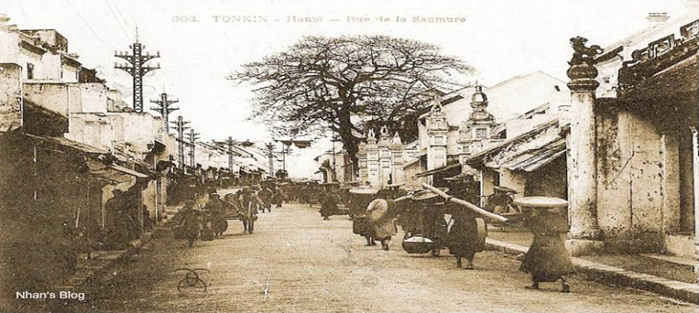
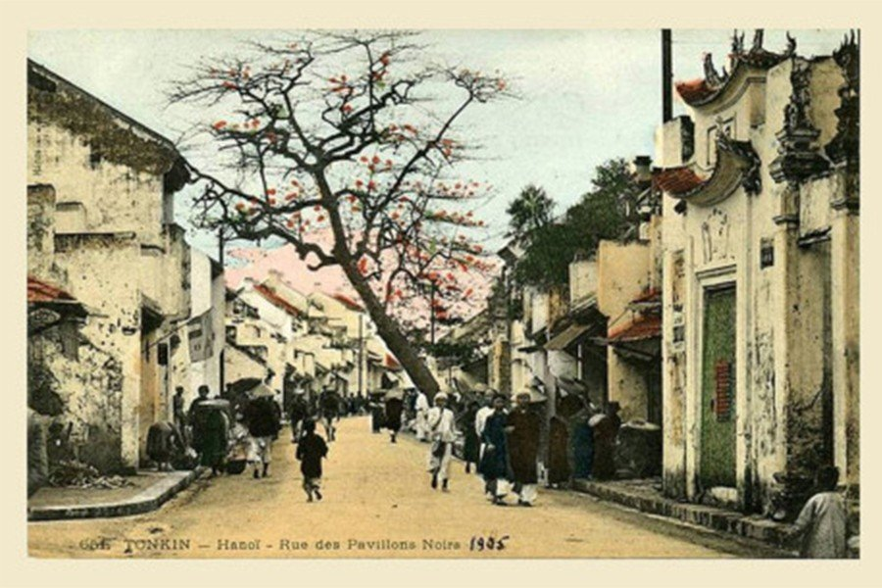
MỘT SỐ HÌNH ẢNH KINH THÀNH THĂNG LONG XƯA

Slide 21
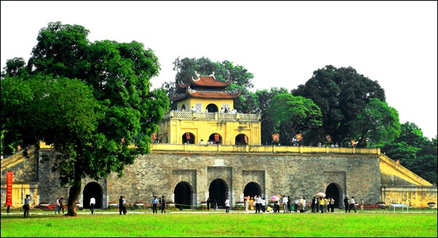
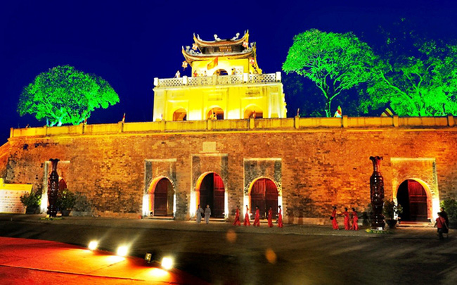

Slide 22
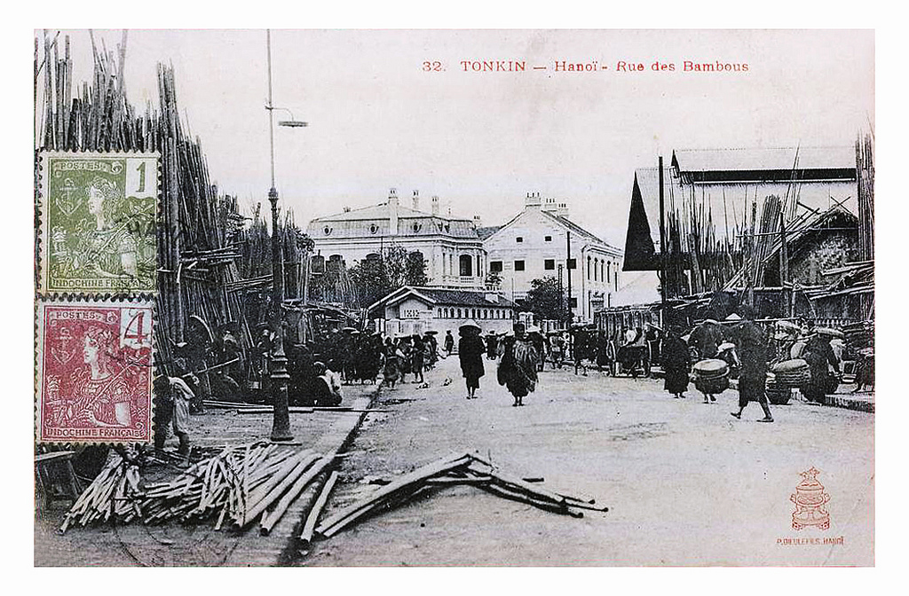
PHỐ HÀNG TRE

Slide 23
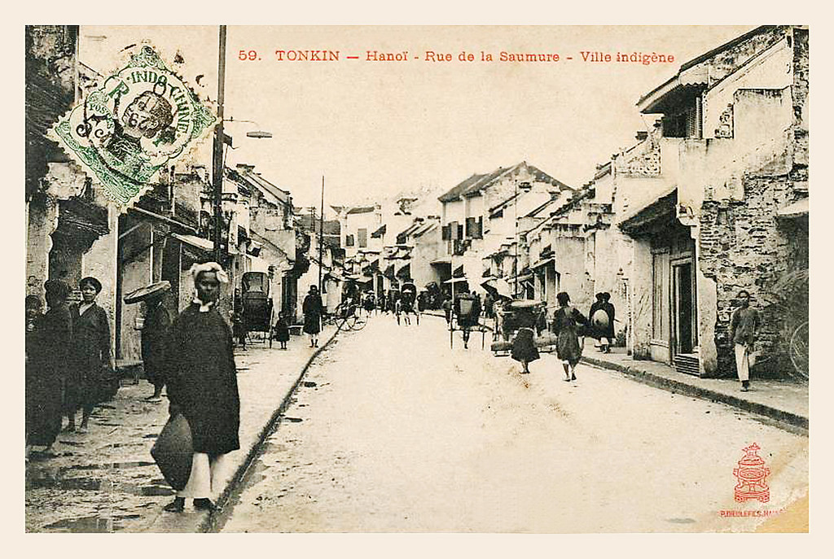
PHỐ HÀNG MẮM

Slide 24
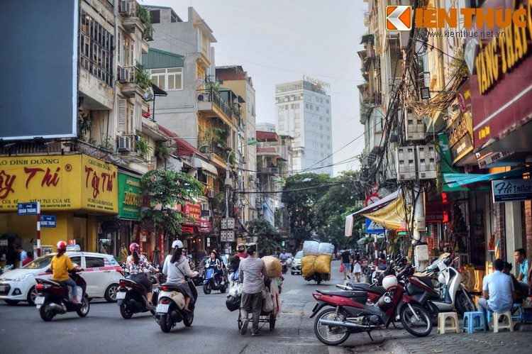
PHỐ HÀNG THAN

Slide 25

- Hình ảnh kinh thành Thăng Long được gợi lên trong bài ca dao này có điểm gì đặc biệt?

Slide 26
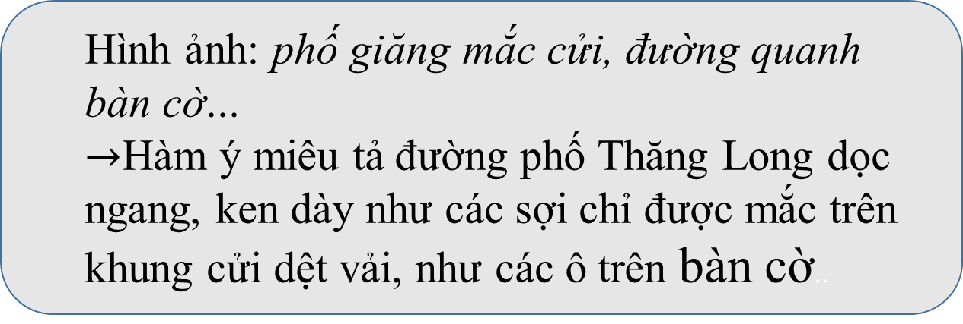
Kinh thành Thăng Long được nhắc đến với rất nhiều phố phường (36): phong phú, đa dạng, đông đúc, nhộn nhịp. Mỗi tên phố đều gắn với một sự vật cụ thể.
a. Sự giàu có, nhộn nhịp của kinh thành Thăng Long.
Hình ảnh: phố giăng mắc cửi, đường quanh bàn cờ...
$→$Hàm ý miêu tả đường phố Thăng Long dọc ngang, ken dày như các sợi chỉ được mắc trên khung cửi dệt vải, như các ô trên bàn cờ..

Slide 27
III. Suy ngẫm và phản hồi:
1. Bài ca dao 1:
a. Sự giàu có, nhộn nhịp của kinh thành Thăng Long:
-Nhiều phố phường (36): phong phú, đa dạng, đông đúc, nhộn nhịp
-Đường phố dọc ngang, ken dày (phố giăng mắc cửi, đường quanh bàn cờ)

Slide 28


+ Tâm trạng, cảm xúc của tác giả về đất Long Thành được thể hiện qua từ ngữ nào? Đó là tâm trạng gì?
+ Qua đó em đánh giá như thế nào về vẻ đẹp tâm hồn của tác giả dân gian?

Slide 29
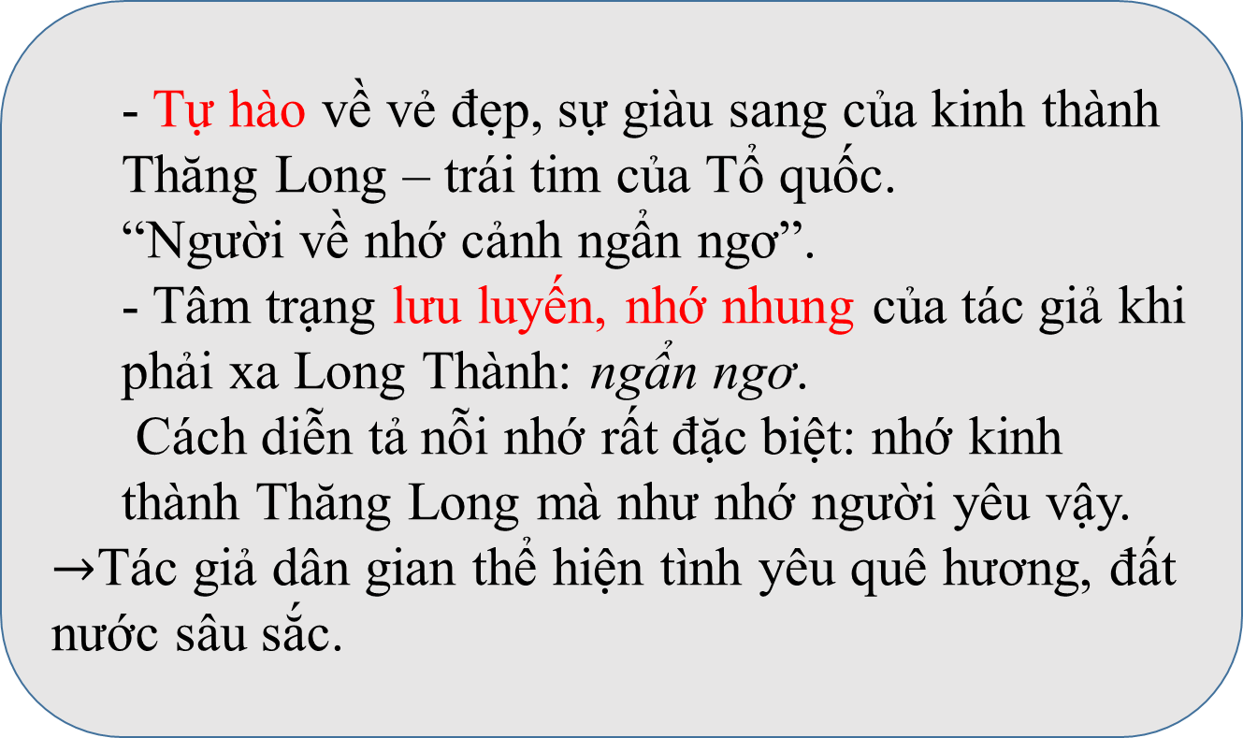
- Tự hào về vẻ đẹp, sự giàu sang của kinh thành Thăng Long – trái tim của Tổ quốc.
“Người về nhớ cảnh ngẩn ngơ”.
- Tâm trạng lưu luyến, nhớ nhung của tác giả khi phải xa Long Thành: ngẩn ngơ.
Cách diễn tả nỗi nhớ rất đặc biệt: nhớ kinh thành Thăng Long mà như nhớ người yêu vậy.
$→$Tác giả dân gian thể hiện tình yêu quê hương, đất nước sâu sắc.
b.Tâm trạng của tác giả.

Slide 30
III. Suy ngẫm và phản hồi:
1. Bài ca dao 1:
a. Sự giàu có, nhộn nhịp của kinh thành Thăng Long:
-Nhiều phố phường (36): phong phú, đa dạng, đông đúc, nhộn nhịp
-Đường phố dọc ngang, ken dày (phố giăng mắc cửi, đường quanh bàn cờ)
b.Tâm trạng của tác giả:
- Tự hào về vẻ đẹp, sự giàu sang của kinh thành Thăng Long.
- Tâm trạng lưu luyến, nhớ nhung của tác giả khi phải xa Long Thành
→Tình yêu quê hương, đất nước sâu sắc

Slide 31
III. Suy ngẫm và phản hồi:
2. Bài ca dao 2:

Slide 32


- Em có nhận xét gì về hình thức thể loại bài ca?
- Hình thức đối đáp này có nhiều trong ca dao dân ca không?

Slide 33
2 phần
Phần đầu: Lời người hỏi (cô gái)
Phần sau: Lời người đáp (chàng trai)

Slide 34

- Cô gái hỏi về điều gì?
- Câu đố của cô thể hiện điều gì?

Slide 35
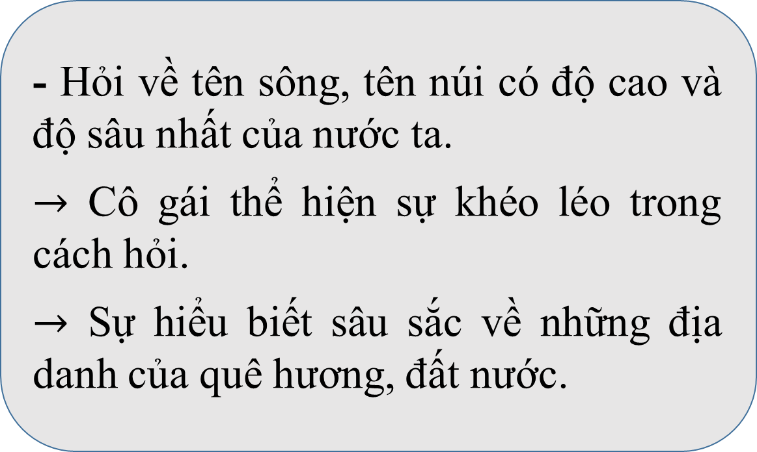
- Hỏi về tên sông, tên núi có độ cao và độ sâu nhất của nước ta.
$→$ Cô gái thể hiện sự khéo léo trong cách hỏi.
$→$ Sự hiểu biết sâu sắc về những địa danh của quê hương, đất nước.
a. Lời người hỏi (Cô gái)

Slide 36
- Những danh từ riêng nào được nhắc tới trong lời đối đáp này? Vì sao chàng trai, cô gái lại dùng những địa danh với đặc điểm (của từng địa danh) như vậy để hỏi đáp?
- Nội dung lời đối đáp gợi vẻ đẹp gì của quê hương?

Slide 37
- Chàng trai nhắc đến những địa danh trong câu trả lời: núi Lam Sơn, sông Bạch Đằng.
- Vì những địa danh này gắn liền với những chiến công lẫy lừng của cha ông ta trong cuộc chiến bảo vệ bờ cõi đất nước: ba lần phá tan quân xâm lược trên sông Bạch Đằng, cuộc khởi nghĩa của Lê Lợi và nghĩa quân Lam Sơn chiến thắng giặc Minh. Qua đó, đã thể hiện niềm tự hào và tình yêu với quê hương đất nước.
b. Lời người đáp

Slide 38
- Qua cách đối đáp như vậy, em hiểu gì về mối quan hệ tình cảm của đôi trai gái đó? Và họ là người như thế nào?
- Cảm xúc của tác giả dân gian về quê hương đất nước được thể hiện như thế nào?

Slide 39
+ Đây là một hình thức để trai gái thử tài nhau, đo độ hiểu biết về kiến thức địa lí, lịch sử, văn hoá…trong những cuộc hát đối đáp.
+ Người hỏi biết chọn những nét tiêu biểu của từng địa danh để hỏi, người đáp hiểu rất rõ và trả lời ý của người hỏi -> Từ đó để thể hiện chia sẻ ,vui chơi, giao lưu tình cảm.
-> Thể hiện sự yêu quí, tự hào về quê hương, đất nước.
c. Ý nghĩa lời hỏi đáp

Slide 40
- Chàng trai cô gái cùng chung sự hiểu biết, cùng chung tình cảm với quê hương, đất nước. Đó là cơ sở và là cách để họ bày tỏ tình cảm với nhau.
-> Chàng trai, cô gái là những người sâu sắc, tế nhị.
- Hình ảnh chàng trai cô gái chính là sự hóa thân của tác giả dân gian. Tác giả dân gian thể hiện tình yêu quê hương, đất nước thường trực trong tâm hồn, sự tự hào về vẻ đẹp của quê hương, đất nước (trong đó có sự tự hào về lịch sử giữ nước của cha ông).
c. Ý nghĩa lời hỏi đáp

Slide 41
III. Suy ngẫm và phản hồi:
2. Bài ca dao 2:
-Lời hỏi - đáp của chàng trai và cô gái về địa danh lịch sử gắn với chiến công oanh liệt của dân tộc.
Đó là vẻ đẹp về truyền thống giữ nước của dân tộc.
➔ Niềm tự hào và tình yêu với quê hương đất nước.

Slide 42
III. Suy ngẫm và phản hồi:
3. Bài ca dao 3:

Slide 43
2 phần
Vẻ đẹp của vùng đất Bình Định.
Tâm trạng của tác giả.

Slide 44

Thảo luận cặp đôi (thời gian 5 phút), trả lời câu hỏi sau.
+ Vẻ đẹp của vùng đất Bình Định được giới thiệu như thế nào?
+ Trong bài ca dao, tác giả dân gian đã sử dụng biện pháp tu từ gì? Tác dụng của biện pháp tu từ đó?

Slide 45
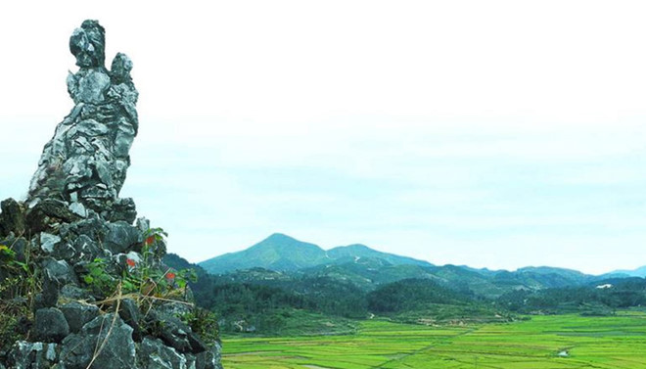
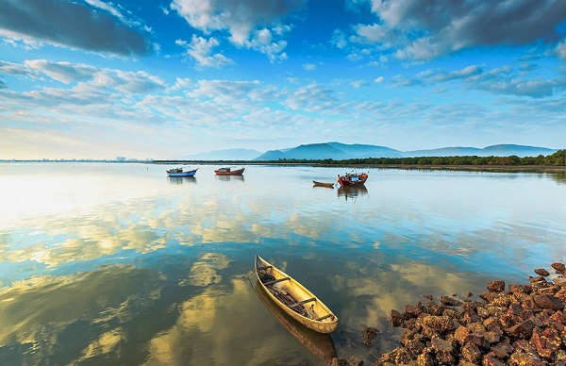
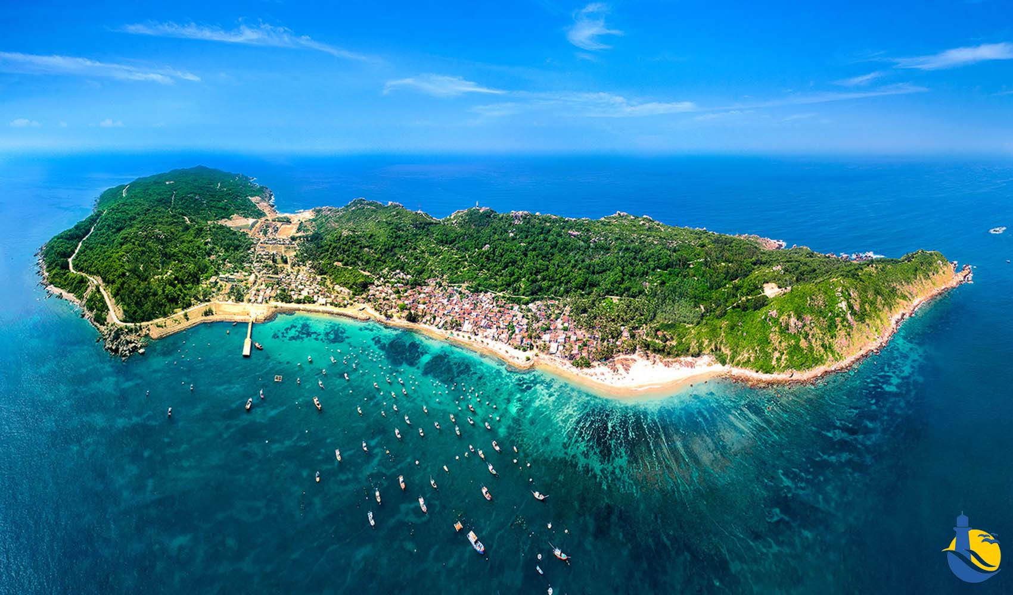
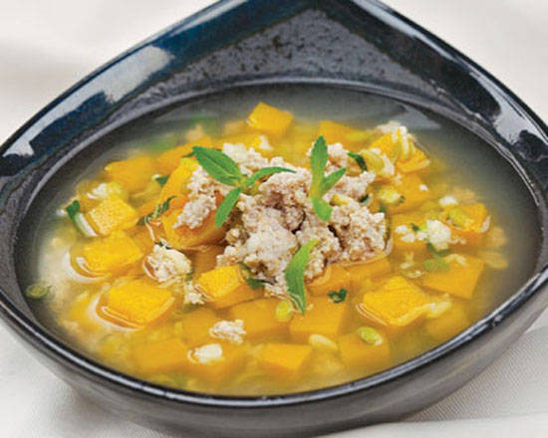
a. Vẻ đẹp của vùng đất Bình Định:
Núi Vọng Phu. | Đầm Thị Nại. | Cù lao Xanh. | Các món ăn truyền thống

Slide 46
a. Vẻ đẹp của vùng đất Bình Định:
- Điệp từ “có” trong câu lục bát “Bình Định có núi Vọng Phu/ Có đầm Thị Nại, có cù lao Xanh.”
Tác dụng: Góp phần nhấn mạnh những nét đẹp đặc trưng của Bình Định và thể hiện lòng tự hào của tác giả dân gian về mảnh đất quê hương.

Slide 47
- Biện pháp tu từ liệt kê: núi Vọng Phu, đầm Thị Nại, cù lao Xanh.
Tác dụng: nhấn mạnh sự phong phú về các danh lam thắng cảnh, những nét đặc sắc về văn hóa vùng miền của mảnh đất thượng võ Bình Định. Qua đó làm nổi bật vẻ đẹp của quê hương Bình Định yêu dấu.
a. Vẻ đẹp của vùng đất Bình Định:

Slide 48
III. Suy ngẫm và phản hồi:
3. Bài ca dao 3:
- Vẻ đẹp của vùng đất Bình Định:
+ Vẻ đẹp thiên nhiên, lịch sử đấu tranh anh hùng, lòng chung thuỷ, sắt son của người phụ nữ, những món ăn dân dã đặc trưng.
+ Điệp từ “có”, phép liệt kê.
→ Nhấn mạnh những nét đẹp đặc trưng của Bình Định

Slide 49
Cảm xúc của tác giả được thể hiện như thế nào?
b. Tâm trạng tác giả
- Tự hào khi nói về mảnh đất Bình Định –vùng đất thượng tôn, thượng võ: lịch sử đấu tranh anh hùng (chiến công của nghĩa quân Tây Sơn ở đầm Thị Nại), lòng chung thuỷ, sắt son của người phụ nữ (núi Vọng Phu), của những món ăn dân dã đặc trưng nơi đây.

Slide 50
III. Suy ngẫm và phản hồi:
3. Bài ca dao 3:
- Vẻ đẹp của vùng đất Bình Định:
+Vẻ đẹp thiên nhiên, lịch sử đấu tranh anh hung, lòng chung thuỷ, sắt son của người phụ nữ, những món ăn dân dã đặc trưng.
+Điệp từ “có”, phép liệt kê.
→ Nhấn mạnh những nét đẹp đặc trưng của Bình Định
➔Thể hiện lòng tự hào về mảnh đất quê hương.

Slide 51
Thảo luận cặp đôi
* Đặc điểm thể lục bát qua bài số 3:
Em hãy chỉ ra đặc điểm thể thơ lục bát qua bài ca dao này?
- Số tiếng:
+ Câu lục: 6 tiếng.
+ Câu bát: 8 tiếng.
Tiếng thứ 6 của dòng lục (Phu) vần với tiếng thứ 6 của dòng bát (cù). Tương tự cho cặp lục bát thứ 2.
- Cách gieo vần:

Slide 52
- Ngắt nhịp: Bài ca dao số 3 ngắt nhịp chẵn.
Câu lục 1: Trắc (Định) – Trắc (núi) – Bằng (Phu). Tuy nhiên câu lục đầu tiên thanh điệu không tuân theo luật bằng –trắc của thể lục bát.
Câu bát 1: Bằng (đầm) – Trắc (Nại) – Bằng (cù) –Bằng (Xanh).
Câu lục 3: Bằng (về) – Trắc (Định) – Bằng (anh).
Câu bát 4: Bằng (ăn) – Trắc (đỏ) – Bằng (canh)
–Bằng (dừa). - Tiếng ở vị trí 1,3,5,7 phối thanh tự do.

Slide 53
III. Suy ngẫm và phản hồi:
4. Bài ca dao 4:

Slide 54

Hoạt động cặp đôi, thảo luận thời gian 5 phút, trả lời câu hỏi sau:
-Bài ca dao số 4 viết về vùng miền nào?
-Em hiểu câu thứ nhất (câu lục) như thế nào?
-Những hình ảnh “cá tôm sẵn bắt, lúa trời sẵn ăn” thể hiện đặc điểm gì của vùng Tháp Mười?

Slide 55
Vẻ đẹp vùng Tháp Mười.
- Tiếng gọi, lời mời mọi người về vùng Đồng Tháp Mười.
- Những hình ảnh “cá tôm sẵn bắt, lúa trời sẵn ăn” thể hiện sự trù phú về sản vật mà thiên nhiên đã hào phóng ban tặng
→Thể hiện niềm tự hào về sự giàu có của thiên nhiên vùng Đồng Tháp Mười.

Slide 56
III. Suy ngẫm và phản hồi:
4. Bài ca dao 4:
-“Cá tôm sẵn bắt, lúa trời sẵn ăn”
→Sự trù phú về sản vật mà thiên nhiên đã hào phóng ban tặng.
➔ Thể hiện niềm tự hào về sự giàu có của thiên nhiên vùng Đồng Tháp Mười.

Slide 57


Trình bày giá trị nội dung và nghệ thuật của chùm câu hát dân gian về vẻ đẹp quê hương?

Slide 58
Tổng kết
Nội dung
Nghệ thuật
- Ca ngợi vẻ đẹp của mọi miền quê hương, từ Bắc tới Nam....
- Tự hào về truyền thống của quê hương, đất nước.
- Trách nhiệm xây dựng quê hương, đất nước ngày một giàu đẹp.
- Thể thơ lục bát truyền thống.
- Những hình ảnh giàu sức biểu cảm.
- Sử dụng thành công các biện pháp tư từ để làm nổi bật vẻ đẹp của quê hương, đất nước.

Slide 59
IV. Tổng kết:
- Nội dung: Ca ngợi, tự hào về vẻ đẹp quê hương đất nước (thiên nhiên, con người, truyền thống lịch sử, văn hoá.
- Nghệ thuật: Thể thơ lục bát truyền thống, những hình ảnh giàu sức biểu cảm, sử dụng thành công các biện pháp từ.
V. Luyện tập:

Slide 60
Chia lớp thành 4 nhóm học tập
Các nhóm hoàn thành phiếu học tập
Thời gian hoàn thành nhiệm vụ 7 phút

Slide 61
Phiếu học tập
Bài ca dao | Từ ngữ, hình ảnh độc đáo | Giải thích
1
2
3
4

Slide 62
V. Luyện tập:
Bài ca dao | Từ ngữ, hình ảnh độc đáo | Giải thích
1 | Phồn hoa thứ nhất Long Thành/ Phố giăng mắc cửi, đường quanh bàn cờ | Câu thơ gợi lên hình ảnh kinh thành Thăng Long đông đúc, nhộn nhịp, giàu có.
2 | Sâu nhất là sông Bạch Đằng/ Ba lần giặc đến, ba lần giặc tan. | Thể hiện được vẻ đẹp và niềm tự hào về lịch sử quê hương.
3 | Có đầm Thị Nại, có cù lao Xanh. | Điệp từ “có”, biện pháp liệt kê thể hiện lòng tự hào về những cảnh đẹp quê hương gắn liền với lịch sử.
4 | Cá tôm sẵn bắt, lúa trời sẵn ăn. | Thể hiện sự trù phú, giàu có của thiên nhiên ban tặng người dân Tháp Mười.

Slide 63
Trong bốn bài ca dao, em thích nhất bài nào? Vì sao?

